Slide 1

Мъжкото безплодие и асистираните репродуктивни технологии.
К. ЦВЕТКОВ
Катедра по акушерство и гинекология,
МУ-Варна

Slide 2
Класификация на хипоорхидизма
Под мъжки хипогонадизъм (хипоорхидизъм) се разбира намаляването или отпадането на една от функциите на тестисите – ендокринната или сперматогенезата, а може и двете заедно.
Отпадането на ендокринната функция на тестисите предизвиква соматични и психични отклонения, а изолираното засягане на сперматогенезата се проявява само със загуба на оплодителната способност.

Slide 3
Съзряването на половите клетки се разтройва при всяко нарушение на вътрешносекреторната дейност на гонадите, т.е. за нормалното ѝ протичане е необходима висока концентрация на тестостерон в самите тестиси. Когато се групират заболяванията се изхожда от засегнатите функции – сперматогенеза, хормонообразуване или и двете заедно и според това се различават тубулна, интерстиционална и комбинирана тестикуларна недостатъчност (нарушение по хоризонталата).

Slide 4
От друга страна се отчита увреденото ниво: хипоталамусът, хипофизата или тестисите (нарушения по вертикалата). Мъжки хипогонадизъм настъпва, както при непосредствено първично засягане на семенниците с последващо повишение на гонадотропните хормони (първичен или хипергонадотропен хипогонадизъм) така и при въвличането на тестисите вторично, от процеси в звената регулиращи дейността им, когато се подтиска гонадотропната секреция (вторичен или хипогонадотропен хипоорхидизъм).

Slide 5
Когато причината е в хипофизата говори се за вторичен хипогонадизъм в тесен смисъл, а ако е в хипоталамуса – за третичен хипоорхидизъм. При увреждане на същия липсата на ГнРХ предизвиква комбинирано нарушение на ендокринната и сперматогенната функция на тестисите. Това са критериите за създаване на класификацията за заболяванията с тестикуларна недостатъчност (табл. 1).

Slide 6
Място на нарушението | Заболяване
А. Хипоталамус, хипофиза | А. Хипогонадотропен хипоорхидизъм I. Тубална и интерстициална недостатъчност Идиопатичен изолиран хипогонадотропен хипогонадизъм Синдром на Kallman Конституционално забавен пубертет Синдром на Prader-Labhard-Willi Хипогонадизъм при други заболявания Хипогонадизъм при недохранване Хиперпролактинемичен хипогонадизъм Хипопитуитаризъм Хипогонадизъм при андрогенитален синдром II. Тубална недостатъчност Изолиран недостиг на ФСХ III. Интерстициална недостатъчност Изолиран недостиг на ЛХ (синдром на Pasqualini)
Б. Тестиси | Б. Хипергонадотропен хипогонадизъм I. Тубална и интерстициална недостатъчност Вродена анорхия (синдром на изчезналия тестис) Придобита анорхия Тотална атрофия на тестисите Хипогонадизъм при наследствени и дегенеративни заболявания Синдром на Noonan Варикоцеле II. Тубална недостатъчност Увреждане от външни фактори Прекъсване на сперматогенезата Аплазия на гернимативните клетки (Sertoli cell only syndrome) Структурнохромозомни аномалии Синдром на Klinefelter Мъже с 47, ХYY Синдром на мъже с кариотип 46, ХХ III. Интерстициална недостатъчност Ензимни дефекти в стероидогенезата на андрогените Хипоплазия и аплазия на Лайдиговите клетки (Синдром на Berthezene)

Slide 7
Сперматогенезата може да бъде изолирано засегната и да доведе до загуба на оплодителната способност и при тези мъже често няма анамнестични, клинични (от физическия преглед), ендокринни, генетични и биохимични данни за заболяване. Това, което се установява от семинологичното изследване е азооспермия или олиго- , астено- , тератозооспермия или и трите заедно изразени в различна степен. В тези случаи говорим за нормогонадотропен хипоорхидизъм. С развитието на нашите познания тези форми на идиопатична олиго-астено-тератозооспермия ще се стесняват все повече.

Slide 8
Ендокринно обусловено безплодие
В специализираните клиники ендокринният хипоорхидизъм е 7-8 %, а в близо 35 % от случаите не се открива причината. Това е т.нар. идиопатично безплодие. Все още не е изяснено дали то, или поне част от случаите се обуславят от финни хормнални отклонения недоуловими със съвременните средства. Друга част от случаите на нормогонадотропният хипоорхидизъм се причиняват от генетични фактори, които бяха изяснени едва в последните години.
Класификация на мъжкото безплодие на СЗО (2006 г.):
Психосексуални разтройства
Причини за безплодието не се намират
Изолирана патология на семенната плазма
Ятрогенни причини
Системни заболявания
Вродени аномалии
Придобито увреждане на тестиса
Варикоцеле
Инфекции на гениталиите
Имунологичен фактор
Ендокринни причини
Идиопатична ологозооспермия
Идиопатична астенозооспермия
Идиопатична тератозооспермия
Обструктивна азоспермия
Идиопатична азоспермия

Slide 9
Секреторно и екскреторно безплодие
Секреторното безплодие е свързано с всички заболявания и синдроми отнесени към хипоорхидизма, при които е увредена сперматогенната функция.
Екскреторното безплодие не е свързано със заболявания на самите тестиси, а се отнася до заболявания и пороци в развитието на уретрата и допълнителните полови жлези, на нарушения в проходимостта на семепроводните пътища. Напр. при хипоспадия или еписпадия, при полов контакт еякулат може да не попадне във влагалището на партньорката и става причина за безплодие.
По правило едностранната обтурация на семепроводните канали не води до инфертилитет, т.к. вторият тестис при добра проходимост в семепроводните пътища доставя достатъчно количество сперматозоиди. Пр двустранна обтурация на семенните канали не само сперматозоиди, но и клетки от сперматогенезата не попадат в еакулата, т.е. налице е аспермия.

Slide 10
Широко разпространение в литературата е намерила и класификацията, разпределяща етиологичните фактори на мъжкия инфертилитет в три големи групи – претестикуларни, тестикуларни и посттестикуларни причини за стерилитет. Тази класификация има несъмнени достойнства – простота, всеобхватност, насочващо влияние върху диагностични и лечебни мероприятия.

Slide 11
Към претестикуларните причини за инфертилитет се отнасят онези екстрагонадални ендокринни смущения, които довеждат до подтискане и блокиране на сперматогенезата.
Тестикуларните причини са свързани с първични увреждания на тестисите, които във връзка с времето, в което възникват трябва да се разглеждат като пред- и следпубертетни.
Посттестикуларните причини се обуславят от изменения в придатъците на тестиса, семепроводните канали и допълнителните полови жлези. Тук се отнасят главно случаите с обтурация на семепроводните пътища в резултат на конгинетални малформации, след възпалителни запушвания или ятрогенно причинени оклузии след оперативни интервенции.
Към посттестикуларните причини, някои автори включват и онези случаи на стерилитет, при които се намира нормален брой на сперматозоиди в еякулата и нормална хистологична находка от биопсичния материал, но при силно увредена подвижност на сперматозоидите. Авторите смятат, че тези изменения са резултат от неправилно узряване и акумулиране на сперматозоидите в епидидима или от биологични промени в спермалната плазма, кат израз на дисфункция на допълнителните полови жлези.

Slide 12
В извитите семенни каналчета се осъществява един изключително сложен и продължителен процес на митотично и редукционно деление и съзряване на герминативния епител, наречен сперматогенеза, който не може да бъде осъществен и осмислен без да бъде очертана ролята на хемо-тестикуларната бариера- нейната структура и функциите й.

Slide 13
ХЕМО-ТЕСТИКУЛАРНАТА БАРИЕРА – СТРУКТУРА, ФУНКЦИИ И ЗНАЧЕНИЕТО Ѝ ЗА ПОДДЪРЖАНЕ НА СПЕРМАТОГЕНЕЗАТА

Slide 14

Хемо-тестикуларната бариера играе изключително важна роля в процеса на сперматогенезата.
Тази бариера (подобно на хемато-енцефалната бариера) осигурява защитата на сперматогонните клетки от въздействието на чужд белтък и други вещества, намиращи се в междуклетъчната течност.

Slide 15
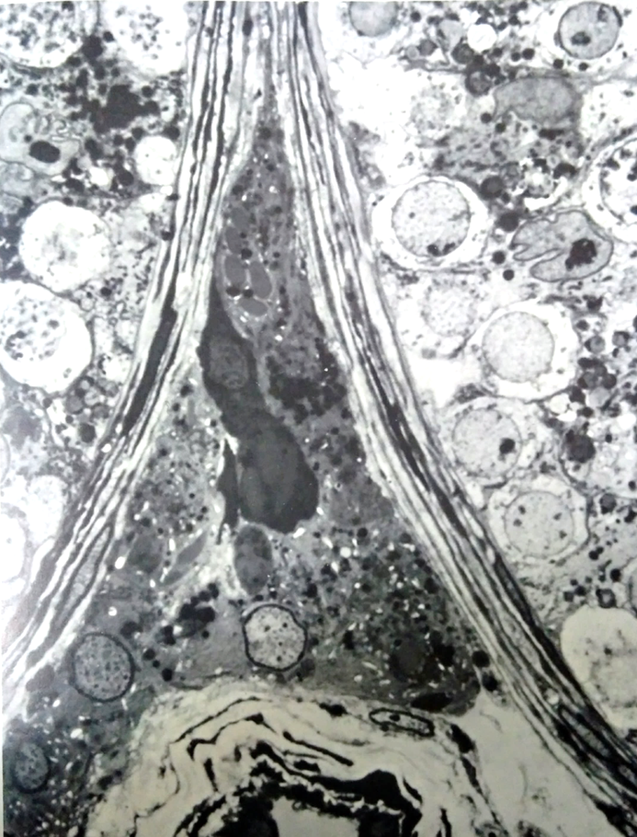
ХТБ е изградена от базалната ламина и lamina propria (наречена още лимитираша мембрана, собствена пластинка, гранична тъкан, перитубуларен слой, перитубуларна тъкан от различните автори – Bastos Obregon-Holstein, 1973; Hermo, Lalli, 1978; McCord, 1970). Lamina propria се сътои от 5-6 слоя плоски много издължени миоидни клетки (контрактилни клетки, миофибробласти), между които се виждат снопчета от колагенни фибри и микрофиламенти и финни гранулирани материи подобни на базалната мембрана.
Еластичните фиброзни елементи могат да бъдат демонстрирани със специфично оцветяване и импрегнация.
Фиг. 1. LM x 2000. Lamina propria на семиниферни тубули. Показани са два частични среза на семиниферни каналчета. Добре се вижда lamina propria. В интерстициума се намират Лайдигови клетки, а в основата на снимката се виждат кръвоносни съдове

Slide 16
Миоидните клетки на ултраструктурно ниво демонстрират особеностите присъщи на гладките мускулни клетки.
Ритмичните им контракции придвижват сперматозоидите и тестикуларната течност през семиниферните каналчета до изхвърлящата дуктална система.
Кръвоносните съдове, лимфната мрежа и Лайдиговите клетки се намират навън от миоидния слой
(фиг. 1.)
Фиг. 1. LM x 2000. Lamina propria на семиниферни тубули. Показани са два частични среза на семиниферни каналчета. Добре се вижда lamina propria. В интерстициума се намират Лайдигови клетки, а в основата на снимката се виждат кръвоносни съдове

Slide 17
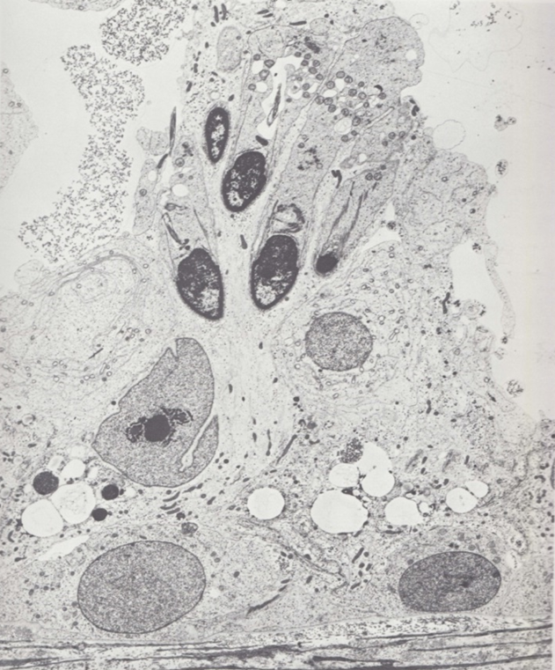
Към хемотестикуларната бариера се отнасят и Сертолиевите клетки, които лежат с широката си част върху базалната мембрана и оформят базалната и апикалната ектоплазматична специализация (ES).
Сертолиевата клетка лежи в центъра и може да бъде идентифицирана по нейното голямо налобено ядро с проминиращо ядърце.
В цитоплазмата под ядрото се виждат малко митохондрии, малки липидни капки, големи прозрачни вакуоли, пълни с глюкоген вакуоли и някои филаментозни структури.
Характеристиката на тези инфрануклеарни органели идентифицира тази клетка като Сертолиева клетка тип 2. (C. Schulze, 1974)
Фиг. 2 TEM x 4200. Напречен срез на семиниферен тубул.

Slide 18
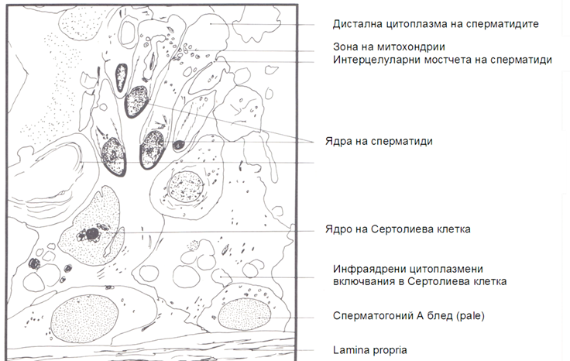
Фиг. 3. Картинка – схема на Сертолиева клетка от фиг. 2

Slide 19
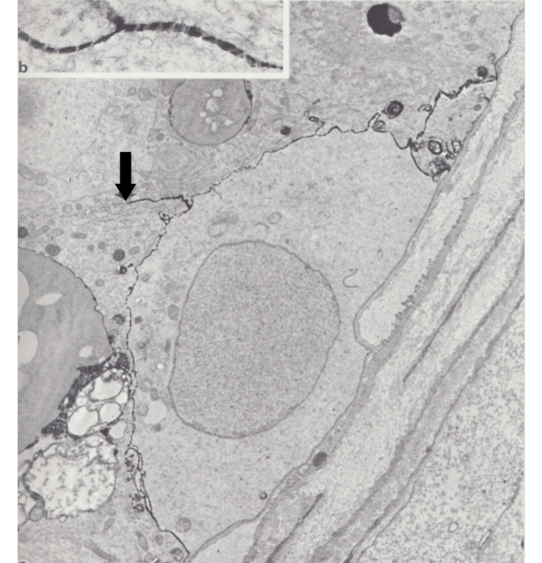
Ектоплазматичната специализация представлява комплекс от връзки между Сертолиевите клетки и местата на базалната ламина, а също и между Сертолиевите клетки и ранните (елонгиращите се) и късните (елонгираните) сперматиди, за да се предотврати преждевременното им отделяне (Loveland KL et al, 2004; O’Bryan MK et al, 2008; Kopera IA et al., 2009).
Чрез тесните връзки (ТJ) Сертолиевите клетки отделят базалното пространство от това на лумена.
Сперматогониите се ограничават в базалното пространство, а сперматоцитите и сперматидите в адлуминалното.
Тези тесни мостчета на Сертолиевите клетки се разглеждат също като морфологична изява на ХТБ (Fawcet, 1975).
Базалната ектоплазматична специализация допринася за интегритета на ХТБ понеже обхваща тесните връзки и подобни на дезмозни връзки (фиг. 4).
Фиг. 4. а) ТЕМ х 11 000. Интерцелуларните пространства между Сертолиеви клетки и блед сперматогоний тип А в базалното пространство на герминалната тъкан. Интерцелуларното пространство може да бъде демонстрирано чрез следи от субстанции, лантанум, от базалната ламина до мостчето на Сертолиевата клетка (стрелка)
b) ТЕМ х 40 000. В относително дебели срези запушващи (ограничаващи) връзки (Nagano, Susuki, 1976) могат да се видят като ярки линии

Slide 20
Към динамиката на клетъчните връзки между Сертолиевите и герминативните клетки ще се върнем малко по-късно след като изясним някои други основни функции на Сертолиевите клетки.
Сертолиевите клетки са соматични опорни клетки на герминативната тъкан.
Прокурсорите им произхождат от соматичните клетки обхващащи гонадния хълм и играят изключително важна роля в развитието на тестиса.
Те са мястото на експресията на гена SRY,който представлява ключов елемент в тестикуларното развитие (Кoopman et al.,1991).
Този ген е открит върху У хромозомата, шифрира SRY протеин,фактор в транскрипцията (Кoopman Р., 2005).

Slide 21
Експресията на SRY протеин се последва от синтеза на Мюлерова инхибираща субстанция (MIS) в Сертолиевите клетки,която посредничи в процеса на дегенерация на Мюлерoвия канал (прекурсора на женския полов тракт).
Това позволява нормалното развитие на мъжкия полов тракт от Волфовия (мезонефричен) канал.
Експресията на MIS се регулира от единичен нуклеарен рецептор, SF-1 (steroidogenic factor-1; Giniliet al., 1997).

Slide 22
Друг Сертоли-клетъчен продукт, експресиран в ранното гонадално развитие е desert hedgehog (Dhh-пустинен таралеж), който сигнализира чрез един разпокъсан протеин в Лайдиговите клетки,друг специфичен мъжки продукт.
Делецията на Dhh у мишки води до мъжки стерилитет,дължащ се на пълна липса на сперматозоиди (Bitgood et al.,1996).
Протеинът взаимодейства с ДАХ-1 (Ikeda et al.,1996; Ito et al.,1997),за да регулира стероидогенезата в Лайдиговите клетки чрез стероидогенен акутен регулиращ протеин ген (STAR- Parker et al., 1996).
Това отново показва важността на интертубуларното пространство в изявата на нормалната функция на семенника.

Slide 23
Сертолиевите клетки се поляризират формирайки интрацелуларни връзки подобни на сраствания и други връзки от базални интрацелуларни микрофиламенти с появата на непрекъсната базална ламина.
Сертолиевите клетки имат „краче” върху базалната ламина на семиниферните тубули. Зрелите Сертолиеви клетки са фиксирани в локализацията си.
Чрез техните свързващи мостчета те формират хемо-тестикуларната бариера (ХТБ) и така контролират снабдяването на лумена на семиниферните тубули с герминативни клетки.
Те освобождават сперматозоидите в лумена (spermiation) и извършват фагоцитозата на остатъчните телца, а имат още и екзокринна и ендокринна функция.

Slide 24
O'Bryan et al.(2008) в проучването си показват, че Сертолиевите клетки продуцират Sox8-протеин,който въпреки че не е критично нужен за спецификацията и развитието на семенника, той е абсолютно необходим за поддържането на зрялата мъжка фертилност.
Sox протеините,служащи като пример за Y-свързан секс-определящ ген Sry при бозайниците, са транскрипционни фактори,които притежават високо подвижна група (HMG) със способност да се свързват с ДНК, като по този начин водят до транс-активиране на таргетни гени (Giese et al.,1994; Pontiggia et al.,1994).

Slide 25

Sox гените образуват фамилия от 20 члена (Schepers et al.,2000), която е подразелена на 10 подгрупи A-Y (Bowls et al., 2000).
SoxE групата е съставена от Sox8-9-и-10, и бе замесена в някои смущения при човека, включително XY секс разместване, компомелна дисплазия, Waardenberg-Hirschprung болестта тип IV (аганглионен мегаколон), хроничната интестинална псевдо-обтурация и други.

Slide 26
За да изследват ролята на Sox8 в мишки O'Bryan et al.(2008) произвеждат миша линия с елиминиране на Sox8.
В курса на установяване на колония от тези мишки,става очевидно,че Sox8ˉ/ˉ мъжки рядко създават малки , докато Sox8+/ˉ мъжки и Sox8ˉ/ˉ женски изглеждат репродуктивно нормални.
В изследването си те доказват, че Sox8 е основен фактор за поддържане на мъжката фертилност по-късно от първата вълна на сперматогенезата.
Загубата на Sox8 води до прогресивна дегенерация на сперматогенния епител чрез смутени физични взаимоотношения между Сертолиевите клетки и развиващите се сперматогенни клетки.

Slide 27
По време на развитието и първата вълна на сперматогенезата, Sox8ˉ/ˉ мишки имат хистологично нормална сперматогенеза и произвеждат нормални сперматозоиди.
При млади мишки сперматозоидите са били способни да създават потомство (макар при намалени размери на малките).
На 5-месечна възраст обаче, Sox8ˉ/ˉ мишките са били вече стерилни, а теглото на тестисите им е било значително намалено(като на 2-месечни мишки).
Било установено масивно излющване на кръгли сперматогенни клетки, а концентрацията на сперматозоидите била силно редуцирана поради блокиране (спиране) на спермиацията.

Slide 28
От сперматозоидите достигнали все пак до надсеменниците, много са били неподвижни или неспособни за прогресивна подвижност.
До 5-месечна възраст фактически вече не се произвеждали подвижни (и съответно фертилни) сперматозоиди, а до 9-месечна възраст вече е наблюдавано екстремно дерегулиране на целия цикъл на сперматогенния епител.
Всяка Сертолиева клетка поддържа едновременно 4 или 5 различни вида сперматогенни клетки в нейната дълбочина.
Сперматогенните клетки и в частност издължените сперматиди са зависими от Сертолиевите клетки за механичната сила да се движат в дълбочината на сперматогенния епител.

Slide 29
Впечатляваща е необходимостта за различни механични и паракринни взаимодействия с всяка сперматогенна клетка вътре в дълбочинната инвагинация (като джоб) на Сертолиевата клетка.
Всяка Сертолиева клетка е способна да образува 4 или 5 различни непрекъснато променящи се микрообкръжения едновременно около сперматогенните клетки.
SOX8ˉ/ˉ мишки са показали възрастово-зависима загуба на тази способност, която до 2 месеца се изразява в признаци на липса на спермиация и неподходящо разположение на сперматогенните клетки, до 5-месечна възраст се стига до стерилитет, а до 9-месечна възраст - пълна загуба на цикъла на сперматогенните клетки.

Slide 30
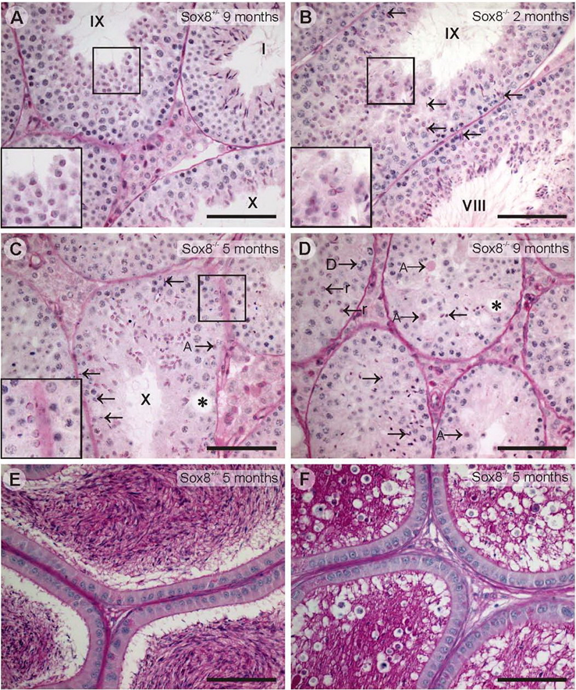
А. Напречен срез на тестис от 9 месечно Sox 8+/- животно, показващо нормална хистология на семиниферните тубули.
Квадратчето илюстрира правилната ориентация на елонгираните сперматиди в тубули на стадий IX, т.е. с акрозоми сочещи към базалната мембрана.

Slide 31
В. Тестис от 2-месечно Sox 8-/- животно, показващ наличие на всички герминативни типове, но и нарастващо изобилие задържани сперматиди в стадий IX (стрелките), т.е. нарушение в спермиацията.
Квадратчето показва релативна дезориентация на стадий IX.
Нарушена спермиация и дезориентация на сперматидите се вижда също и в тубули на стадий VIII.

Slide 32
С. Тестис от 5 месечна Sox 8-/- мишка, показващ релативно намаляване на елонгираните сперматиди в сравнение с контролните животни, засилено нарушение в спермиацията (стрелките) и увеличена епителна вакуолизация (звездичката), индикация за ранна загуба на герминативни клетки.
Квадратчето показва неправилно поставяне на кръгли сперматиди в стъпка 8 (нормално стадий VIII) близо до базалната мембрана на тубули в стадий Х.

Slide 33
D. Тестис на 9 месечна Sox 8-/- мишка, показващ масивна дезорганизация на семиниферния епител, с наличие на елонгирани сперматиди в абсолютно всеки тубул, загуба на кръглите герминативни клетки, като указание за апоптоза (А) и неправилно подреждане и позициониране във времето на герминативните клетки в семиниферния епител.

Slide 34
Е. Срез от епидидим на 5 месечна Sox 8+/- мишка, показващ наличие на нормална епидидимална хистология и изобилие от сперматозоиди в лумена.

Slide 35
F. Срез от епидидим на 5 месечно Sox 8-/- животно, показващ наличие на нормален епидидимален епител, но релативна липса на сперматозоиди и масивно увеличение броя на кръглите герминативни клетки в лумена.
Интерстициалната тъкан на Sox 8-/- животни изглежда нормална на всяка възраст. Възрастта и генотипа на животните е показан в горния десен ъгъл.

Slide 36
Освобождаването (отделянето) на структурно зрели сперматозоиди от Сертолиевите клетки става в две различни фази. В часовете, предшестващи спермиацията апикалните ектоплазмени специализации (съдържащи Еспин и Винкулин) се стопяват (премахват), но половите клетки остават свързани със Сертолиевите клетки чрез тубулобулбарни комплекси и свързочни комплекси, съдържащи β-1-интегрин и β-катенин (Eспин и Винкулин вече ги няма - Lee и Cheng, 2004).
Сперматозоидите се освобождават физически след последващо отнемане на Интегрин и Катенин, съдържащи свързочни комплекси и освобождаване от тубулобулбарните комплекси (Beardsley и O’Donell, 2003)

Slide 37
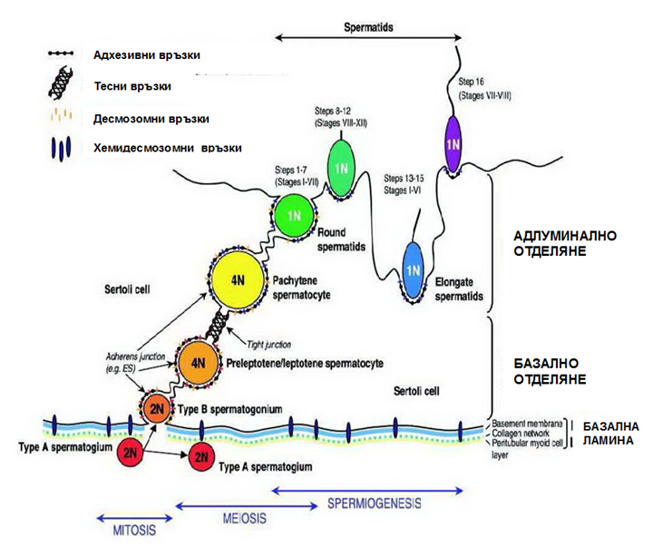
На фиг. 6 е представена динамиката на клетъчните връзки между Сертолиевите и герминативните клетки (фиг. 6.).
Схематична рисунка, илюстрираща екстензивните промени в тесните връзки (TJ) и динамиката на междуклетъчните актин – базирани адхизивни връзки (AJ) по време на сперматогенезата и спермиогенезата у мишки.
Сред адхизивните връзки на тестиса, като съществуващи до този момент са познати четири функционални комплекса.
Те включват: кадерин/ катенин комплекс, нектин/ афадин комплекс, тубуло – тубуларен комплекс и ES.
Фиг. 6. Динамика на клетъчните връзки между Сертолиевите и герминативните клетки

Slide 38
Ектоплазматичната специализация се състои от базална и адлуминална ектоплазматична специализация, съставени вероятно от α 6 – β 4 и α 6 – β 1 интегрини.
Докато α 6 – β 1 интегрина е сигурно, че се намира между Сертолиевите клетки и развиващите се сперматиди в адлуминалната ES, остава открит въпроса дали α 6 – β 4 интегрините могат да бъдат намерени между Сертолиевите клетки и развиващите се сперматоцити и сперматогонии (тип В) в базалната ектоплазматична специализация.
Фиг. 6. Динамика на клетъчните връзки между Сертолиевите и герминативните клетки

Slide 39
Апикалната ектоплазматична специализация е уникален тип прикрепваща връзка между Сертолиевите клетки и елонгиращите се и елонгираните вече сперматиди в тестиса и има изключителна роля в процеса на спермиацията.
Винкулин (локален адхезивен протеин) важен за движението на клетките е намерен в апикалната ектоплазматична специализация и функционира при реконструирането на същата, което предхожда спермиацията.
Фиг. 6. Динамика на клетъчните връзки между Сертолиевите и герминативните клетки

Slide 40
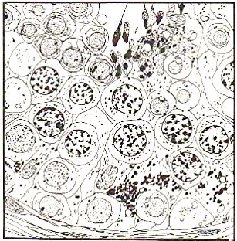
Спряхме се по подробно на този изключително сложен и прецизен процес на спермиация, защото от него до голяма степен зависят жизнеността, подвижността и оплодителната способност на сперматозоидите.
Изключителни „грижи“ полагат Сертолиевите клетки в отглеждането и поддържането на хилядите сперматогенни клетки до тяхната пълна зрялост, затова някои изследователи наричат Сертолиевите клетки майка на сперматогенезата, въпреки, че тези клетки са соматични, а не герминативни.

Slide 41
Сперматогенезата е сложен и продължителен процес – един цикъл от сперматогония до сперматозоидите протича в рамките на 75-80 дни.
Естествено хиляди са патогенните фактори в заобикалящия ни свят, които могат да увредят и блокират сперматогенезата, а че това е така, говори факта за все по-влошаващите се спермални показатели на съвременния мъж.

Slide 42
„In vitro” фертилизацията разкри огромни възможности за мъжете дори с азооспермия да станат биологични бащи. Въведоха се съвременни микрохирургични методи за получаване на сперматозоиди дори при необтурационната азооспермия. Получените сперматозоиди могат да бъдат изследвани с най-съвременни средства за хромозомни и генетични аномалии, за жизнеспособност, подвижност и оплодителна мощ и усилията в тази насока трябва да продължат, а това несъмнено ще повиши успеваемостта от in vitro фертилизацията.

Slide 43
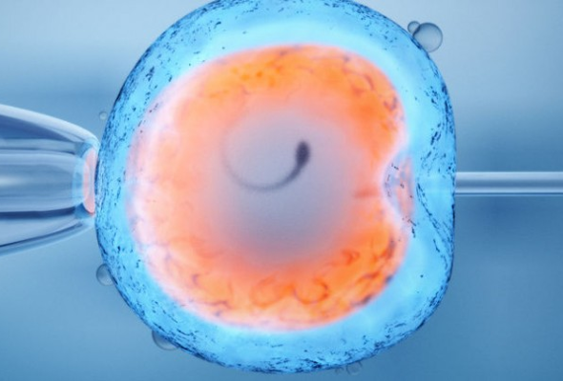
Техники за получаване и обработка на сперматозоиди за целите на асистирани репродуктивни технологии

Slide 44
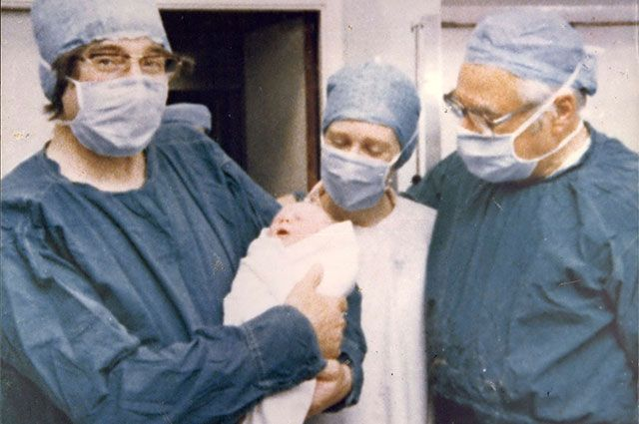
Въведение
Когато се отбелязват най-съществените, сакрални събития в „ин витро“ оплождането, трябва да се споменат имената на Робърт Едуардс и Патрик Стептоу, които създават първия екип по репродуктивна медицина и след 10 годишни усилия, през 1978 г. успяват да осъществят мечтите си с раждането на първото „in vitro” бебе – Луиза Браун.

Slide 45
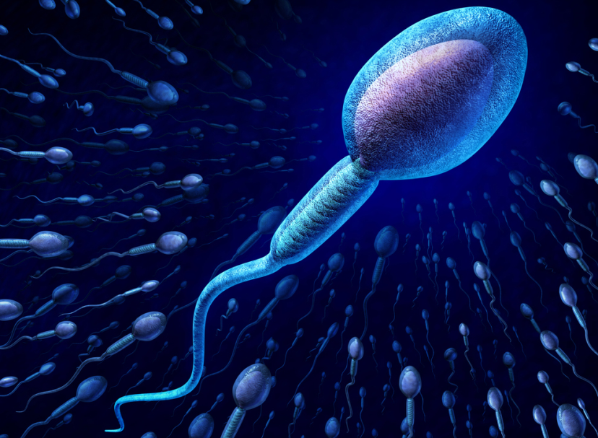
Въведение
IVF и последващият ембрионален трансфер са извършени по класическия способ , т.е. при наличие на достатъчно количество и с необходимите качества (морфология, подвижност, жизненост) сперматозоиди.

Slide 46
В андрологичната литература се говори за „мъжки фактор“, като причина за безплодието на двойката и той според повечето изследователи е около 50 %.
Класическото „in vitro” оплождане оставяше хиляди мъже, желаещи да станат биологични бащи извън борда.
В общата популация това са около 15-20 % от мъжете – тези от тях, които са с тежка олиго-астено-тератозооспермия, хипоспермия, криптоспермия, обтурационна и необтурационна азооспермия.

Slide 47
СЗО също отчита подчертано набелязана тенденция към намаляване на фертилните показатели при мъжете.
Причините за това са много и различни – колосални изменения настъпиха в заобикалящата ни околна среда, в климата, в промишленото, битово и социално обкръжение, в начина на хранене и обличане, генно модифицираните хранителни продукти и начините за консервирането им, в ежедневното ни обкръжение от мобилни телефони и други устройства, източници на микровълнови излъчвания и т.н.
Факт е обаче, че СЗО сега приема за норма 15 млн. сперматозоиди в 1 мл., което преди 50 години се отчиташе като диагноза „Олигозооспермия II степен“. Сега за норма се приема ако сперматозоидите с нормална морфология в еякулата са ≥ 4 %! А останалите 96 %?

Slide 48
На този неблагоприятен фон стигаме до второто сакрално събитие в репродуктивната медицина.
През 1992 г. екипът на van Stretenghaim (Белгия) постигна чрез ICSI първа бременност.
Интрацитоплазменото инжектиране на сперматозоид в яйцеклетката върна надеждите на хиляди мъже с различни форми на азооспермия или тежки спермални нарушения да станат биологични бащи.

Slide 49
Може определено да се каже, че техниките на асистираната репродукция, като вътрематочната инсеминация (IUI) и „ин витро“ фертилизацията, която може да бъде със или без микроманипулации на гамети (конвенционално IVF или ICSI) се определят и терапевтично зависят от андрологичния профил на мъжа в стерилната двойка.

Slide 50
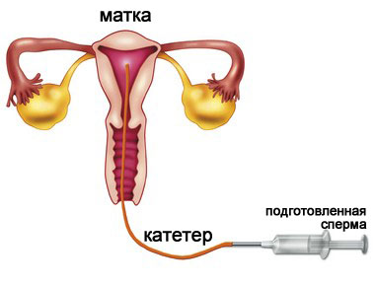
За вътрематочна инсеминация и за конвенциално IVF е необходима спермограма с нормални или близки до нормата показатели, а за ICSI може да се използват и минимален брой сперматозоиди, получени от епидидима или тестиса и обработени с най-съвременни методи, с които се осигуряват сперматозоиди с висок виталитет и качества, осигуряващи оплождане на яйцеклетката, получаване на качествени зиготи, тяхната имплантация и по нататъшно развитие на бременността.

Slide 51
Когато в еякулата не се откриват дори единични сперматозоиди за получаването им и тяхното използване за ICSI могат да се използват следните методи:
  PESA (Percutaneous Epididymal Sperm Aspiration)
  MESA (Micro-Epididymal Sperm Aspiration)
  ТЕSА (Тesticular Sperm Aspiration) и NAB (Nedle Aspiration Biopsy)
  TESE (Testicular Sperm Extraction)
  Micro-TESE

Slide 52
PESA (Percutaneous Epididymal Sperm Aspiration)
Craff и Shrivastav първи описват метода през 1994 г. Перкутанната аспирация на сперматозоиди от епидидима се извършва при обтурационна азооспермия с тънка игла (N 26 габарит), която се въвежда през скроталната кожа на епидидима.
Иглата е свързана със спринцовка с добър вакуум и отрицателното налягане се създава чрез издърпване на буталото на спринцовката.
Върхът на иглата се премества внимателно в рамките на епидидима, докато се появи течност, която се вижда в спринцовката и е различна по количество.

Slide 53
PESA (Percutaneous Epididymal Sperm Aspiration)
От минимално 0,1 до 0,3-1,0 мл. в случаи с конгенитална двустранна липса на дуктус деференс (CBAVD).
PESA може да се повтори на друго място (от главата, през тялото до опашката на епидидима).
Аспиратът се поставя в разтвор, който е хранителен и протективен за сперматозоидите.

Slide 54
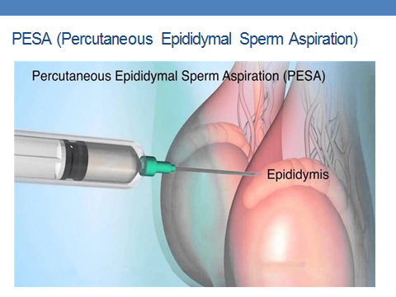

Slide 55
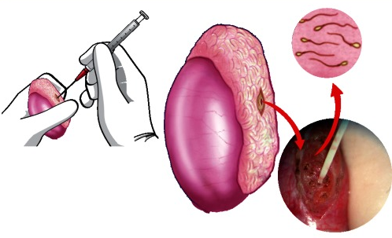
MESA (Micro-Epididymal Sperm Aspiration)
Друг метод за получаване на сперматозоиди от епидидима е MESA (Micro-Epididymal Sperm Aspiration).
Това е отворена микрохирургическа техника, която позволява визуално да се локализират съдовете и да се контролира изтичането и аспирацията на съдържимото с ангиокатетър прикрепен към спринцовката (Belenky, A. et al (2011)).
Изтъква се, че като открита интервенция MESA носи повече рискове (Sandro C. et al. (2011)).

Slide 56
MESA (Micro-Epididymal Sperm Aspiration)
Методът има и предимства пред PESA защото позволява да се извлекат повече сперматозоиди и да не се замърсява пробата с червени кръвни клетки (източник на реактивни кислородни форми (ROS – Reactive Oxygen Species). Това може да се случи при неколкократно прилагане на перкутанното бодене на епидидима. (Shah, RS (2011)).

Slide 57
ТЕSА (Тesticular Sperm Aspiration) и NAB (Nedle Aspiration Biopsy)
ТЕSА (Тesticular Sperm Aspiration) и NAB (Nedle Aspiration Biopsy) са манипулации, при които се извършва директна пункция и аспирация на сперматозоиди от тестиса, най-често когато при PESA не се е успяло да бъдат получени сперматозоиди.
При мъжете с необструктивна (секреторна) азооспермия в епидидима няма сперматозоиди и тогава се налага да бъдат извлечени от тестиса.
Най-напред се опитва извличане чрез NAB – иглена аспирационна биопсия. Ако това не сполучи, тогава се пристъпва към отворена тестикуларна екстракция. По принцип винаги се започва с най-простата и най-малко инвазивна процедура (Shah, RS (2011)

Slide 58
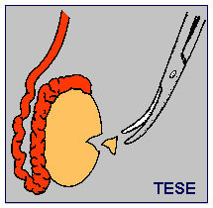
TESE (Testicular Sperm Extraction)
Екстракцията на тестикуларна тъкан е открита хирургическа манипулация целяща получаване на сперматозоиди при секреторните (необтурационни) форми на азооспермия.

Slide 59
TESE (Testicular Sperm Extraction)
При директната екстракция на тестикуларната тъкан сперматозоидите са прикрепени към извитите и силно нагънати семиниферни каналчета и трябва да бъдат извлечени от там. Съществуват два метода за отделянето на сперматозоидите.
Първият е чрез механично „раздробяване“ на семенните каналчета с помощта на туберкулинови (инсулинови) спринцовки и техните игли с размер 26 G. Този метод обикновено е предпочитан, тъй-като е по-бърз и в рамките на 30 мин. може да се получи резултат.
Вторият метод е чрез ензимно разграждане на каналчетата и е значително по-бавен.

Slide 60
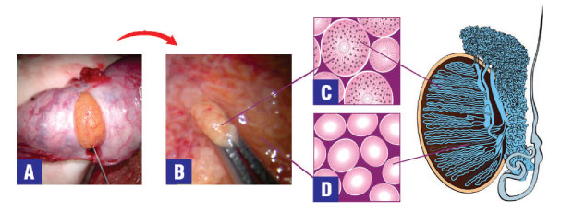
Micro-TESE
Micro-TESE е въведено в практиката от P.N. Schlegel през 1999 г. Дисекцията на тестикуларния паренхим се извършва при 16-25 х увеличение като се търсят уголемени островчета на семиниферни тубули. Увеличените каналчета предполагат, че сперматогенезата в тях е активна и е до известна степен съхранена.
Може да бъде използван единичен семиниферен тубул (SST – Single Seminiferous Tubule), чрез използване на микрохирургичен форцепс.

Slide 61
Сперматозоидите, получени от епидидима и тестиса са обикновено с редуцирана подвижност или неподвижни. За да бъдат подбрани най-качествените от тях се използват различни методи на обработка. Тук просто ще изброя най-често използваните техники за обработка на спермата:
  Обикновен пречистващ метод (Simple Wash Method)
  Метод на изплуването (Swuim-Up).
  Метод Миграция-Седиментация.
  Метод Плуване надолу (Swim-Down).
  Метод на разделяне на плътността чрез градиенти (Density Gradient Centrifugation). Методът на обработка с градиент с различна плътност е най-широко застъпеният при ART.

Slide 62
Използват се още:
Метод на филтрация през стъклена вата (Glass Wool Filtration).
Метод за селекция на сперматозоидите според мембранният им потенциал, наречен Z (зета) потенциал.
Всеки от тези методи има своето място в технологиите за обработка на сперматозоидите и своите предимства и недостатъци.

Slide 63
Ще се спра малко по-подробно на най-новите и перспективни методи за обработка на сперматозоидите:
  Сортиране на клетките в магнитно поле – МACS (Magnetic Activated Cell Sorting).
  Един от най-широко използваните в практиката тестове за анализ на ДНК се нарича SDI (Sperm DNA Integrity)
  Разновидност на SDI теста е един друг тест наречен SCD (Sperm Chromatin Dispersin, Holosperm)
  Нов неинвазивен метод за избор на сперматозоиди за ICSI е свързан с явлението „birefringence” – вътрешно оптично свойство на изследваните структури.
  IMSI метод (Intracytoplazmic Morphologically selected Sperm Injectin).
  Единичен лазерен удар върху крайното окончание на опашката на сперматозоида.

Slide 64
Сортиране на клетките в магнитно поле – МACS (Magnetic Activated Cell Sorting)
МACS е метод, чрез който се разделят апоптичните от жизнеспособните сперматозоиди.
Една от основните причини за неуспех при прилагането на АРТ процедурите са т.нар. апоптични сперматозоиди (такива, които са навлезли в апоптоза – програмирана клетъчна смърт).
Апоптичните сперматозоиди са клетки с увредена (фрагментирана) ДНК, активирана каспаза 3 и нарушен трансмембранен митохондриален потенциал.
За тези нарушения е доказано, че корелират с оплодителната способност на сперматозоидите (установено посредством спермален пенетрационен тест).

Slide 65
Сортиране на клетките в магнитно поле – МACS (Magnetic Activated Cell Sorting)
Наличието на апоптични сперматозоиди допринася за субоптималния процент успеваемост от АРТ.
Още повече, че сперматозоидите с фрагментирана ДНК могат да имат нормална морфология и подвижност и не подлежат на селектиране (отстраняване) с класическите техники за предварителна обработка на спермата.
Dirican et al. (2016) съобщават за по-висок процент качествени ембриони и по-висок процент бременности при сперматозоиди обработени с МACS, отколкото след обработка само с градиенти.

Slide 66
SDI (Sperm DNA Integrity) и SCD (Sperm Chromatin Dispersin, Holosperm)
Един от най-широко използваните в практиката тестове за анализ на ДНК се нарича SDI (Sperm DNA Integrity) и обикновено е подходящ за отчитане с по-голяма точност при пациенти с над 3 млн. общ брой сперматозоиди в еякулата.
Това изследване е бързо, точно и дава задълбочена информация за състоянието на спермалната ДНК и оплодителната способност на сперматозоидите.
Разновидност на SDI теста е един друг тест наречен SCD (Sperm Chromatin Dispersin, Holosperm), които е лесен, също бърз, точен и евтин и се прилага за анализ на увредената ДНК при мъже с обща концентрация на сперматозоидите < 3 млн. за еякулата.

Slide 67
Вirefringence
Нов неинвазивен метод за избор на сперматозоиди за ICSI е свързан с явлението „birefringence” – вътрешно оптично свойство на изследваните структури.
При този метод се генерира поляризирана светлина, която се пропуска през обекта (сперматозоид, яйцеклетка) и в зависимост от анизотропната характеристика на протоплазмената структура на клетъчните части, през които преминава, светлината се пречупва по различен начин.
Като краен резултат структури, които са правилно подредени – ядро, акрозома и шийка (при сперматозоидите) и zona pellucida и делителното вретено (при яйцеклетката), светят ярко.
Степента на светене се изразява числово и получените стойности дават възможност за количествена оценка на получения сигнал.
Този метод се прилага от ограничен брой клиники в света.
Това е един от новите подходи за избор на гамети (сперматозоиди и яйцеклетки).

Slide 68
IMSI метод (Intracytoplazmic Morphologically selected Sperm Injectin)
Морфологичното селектиране е свързано с наблюдение на сперматозоидите под голямо увеличение (около 6 000 пъти), което дава възможност да се направи подробна визуална оценка на важни субклетъчни органели, като ядро, (където се съхранява генетичния материал), акрозома, постакрозомална ламина, шийка, митохондрии и опашка.
Тази техника позволява да се открият дефекти, които иначе остават скрити при стандартните морфологични изследвания.
Подбирането на сперматозоиди чрез IMSI и използването им за ICSI осигурява по-сигурно и надеждно оплождане на яйцеклетките, повишава имплантационния потенциал и намалява абортите.

Slide 69
Единичен лазерен удар върху крайното окончание на опашката на сперматозоида
Когато жизнени сперматозоиди не могат да се подберат само по морфологични белези, те могат да се селектират според подвижността и по – друг способ. T.M. Actan et al. (2012) прилагат единичен лазерен удар върху крайното окончание на опашката на сперматозоида, което причинява накъдряне на опашката само на живите сперматозоиди.
При използването на този тест за селекция на сперматозоиди непосредствено преди ICSI авторите получават висока степен на оплождане.
Според тях методът на лазерен удар позволява идентификацията на жизнеспособните неподвижни сперматозоиди.

Slide 70
Ако лабораторията по асистирана репродукция не разполага с техническите и финансови възможности да използва описаните и скъпи методи за обработка на сперматозоидите може да бъде използван методът с пентоксифилин.
Може да се повиши подвижността на сперматозоидите ако преди да бъдат инжектирани се поставят в капка с пентоксифилинов разтвор.
Влиянието на пентоксифилина върху подвижността е проучено от P. Terrion et al. (2012).
Тестван е ефектът върху свежи и замразени епидимални сперматозоиди и върху напълно неподвижни сперматозоиди получени от тестикуларна тъкан.
Проби с напълно неподвижни сперматозоиди, инкубирани за 10 мин. в 3,6 мМ пентоксифилин, са получили добър мотилитет в 14,8 % от епидидимните и в 13,6 % от тестикуларните сперматозоиди.

Slide 71
Усложнения от хирургическите методи за получаване на сперматозоиди от епидидим и тестис
В литературата се дискутират постоперативни усложнения с честота от 0 до 30 % в зависимост от това какво се включва в понятието.
Тук се включват временна болка, болка при ходене, подуване и оток на тестиса или оперативната рана, инфекции, хидроцеле, хематом. (Schaff JD. Et al. 2005; Turunc T et al., 2010).
Преобладаващото мнозинство от авторите изтъкват, че хирургическите методи за получаване на сперматозоиди не носят сериозни рискове за пациентите.

Slide 72
Усложнения от хирургическите методи за получаване на сперматозоиди от епидидим и тестис
Нашия опит: от 156 открити тестикуларни биопсии наблюдавахме известни усложнения в 3 случая (1,92 %). При един пациент беше установено кървене от нелигиран съд на кожата на скротума още в първия час след манипулацията.
Постави се един z образен шев (ятрогенна причина). При другите два случая постоперативно бе установен оток и зачервяване на кожата в областта на оперативната рана с локално изразена болезненост.
Бе проведено амбулаторно три дневно лечение с противовъзпалителни и аналгeтични лекарства и оплакванията отзвучаха без други усложнения.

Slide 73
Усложнения от хирургическите методи за получаване на сперматозоиди от епидидим и тестис
При перкутанно извършените 136 манипулации (PESA, TESA, NAB), само при един пациент имаше усложнение – 0,73 %. Установихме го при мъж, при който след неуспех от PESA беше извършена неколкократна иглена аспирационна биопсия (NAB).
Установихме малък хематом (5/3 мм) в паренхима на левия тестис, диагностициран с ултразвуково изследване.
Общо от 292 –ма наши пациенти с открита или перкутанна биопсия усложнения наблюдавахме при 4 –ма от тях (1,36 %).

Slide 74
Заключение
От първото осъществено ICSI са изминали само 25 години, но технологията предизвика революционни промени в ART.
В едно обемно, ретроспективно проучване в САЩ, L.Boulet et al. (2016) установяват статистически значимо нарастване на употребата на ICSI при инфертилните мъже – от 76,27 % през 1996 г. на 93,29 % през 2012 г. (р < 0,001).

Slide 75
Заключение
Сега всяка година в света се раждат 2 000 000 деца в резултат от приложението на АРТ.
В Европа, където демографските проблеми са най-наболели, има страни където вече повече от 2-3 % от новородените деца са в резултат на асистираните репродуктивни технологии.

Slide 76
Благодаря за вниманието !

